Slide 1




Slide 2
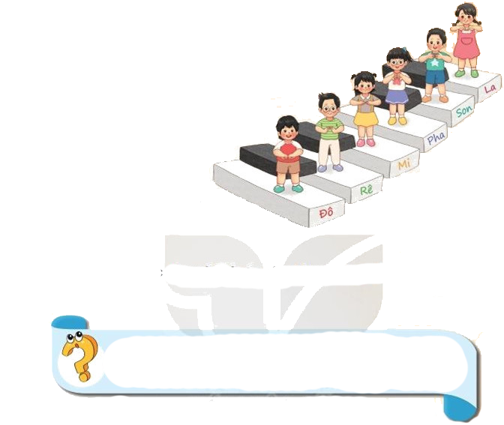

Trò chơi: Ai nhớ tài hơn
– 6 HS đóng vai các bạn Đô, Rê, Mi, Pha, Son, 1 HS làm MC. MC giới thiệu 5 bạn thân quen đã học ở lớp 1 tương ứng với Đô, Rê, Mi, Pha, Son.
+MC giới thiệu từng bạn “Sau đây là Bạn “Đô…Sol” Từng bạn đứng lên 1 bước và làm kí hiệu bàn tay,
+MC giới thiêu tiếp : “Cả lớp cùng nhau đọc tên bạn nốt này nào!” chỉ vào bất kỳ bạn nào trong 5 bạn cũ cả lớp đọc tên bạn đó. Bạn nào đọc nhầm sẽ phải lên thay bạn đó
+Mc hỏi tiếp: Bạn thứ 6 tên gì?
-Giới thiệu nốt La và giới thiệu bài mới
KHỞI ĐỘNG

Slide 3


ÂM NHẠC LỚP 2
TIẾT 3
ĐỌC NHẠC BÀI SỐ 1

Slide 4
KHÁM PHÁ
Đọc mẫu và HD HS đọc cao độ 6 nốt Đồ-rê-mi-pha-sol-la
+Giới thiệu và nghe đọc mẫu.

Slide 5
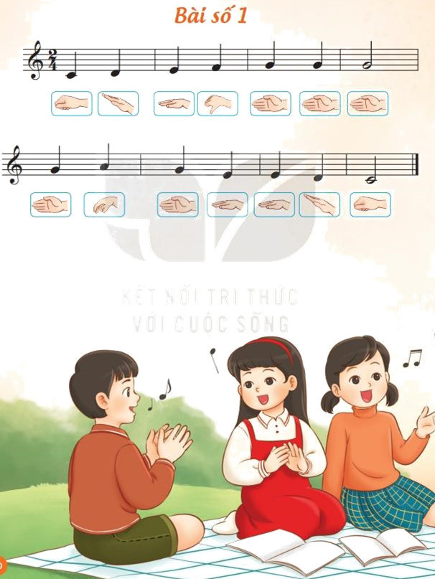
CÂU 1
CÂU 2
-Đọc mẫu và HD HS đọc tên nốt nhạc từng câu

Slide 6
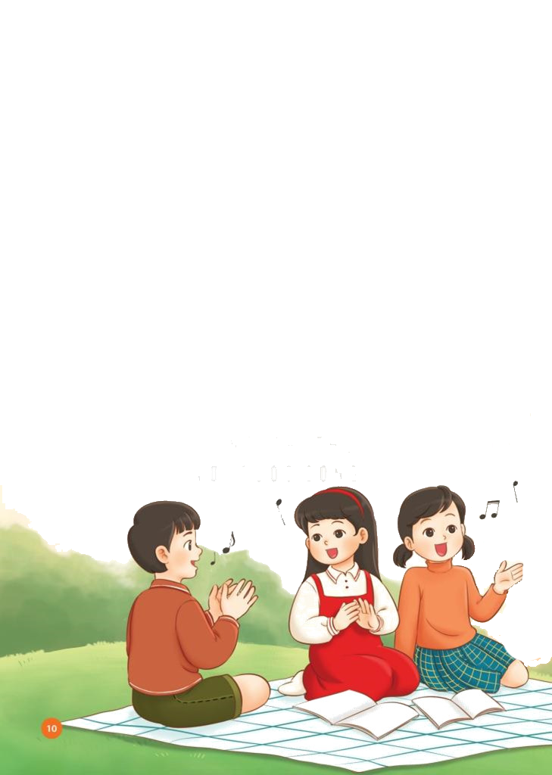


-Đọc CẢ BÀI với nhiều hình thức

Slide 7
CÂU 1
CÂU 2
- GV đọc nhạc và làm kí hiệu bàn tay mẫu từng câu và hướng dẫn HS đọc theo kết hợp làm thế tay bài đọc nhạc với các hình thức

Slide 8

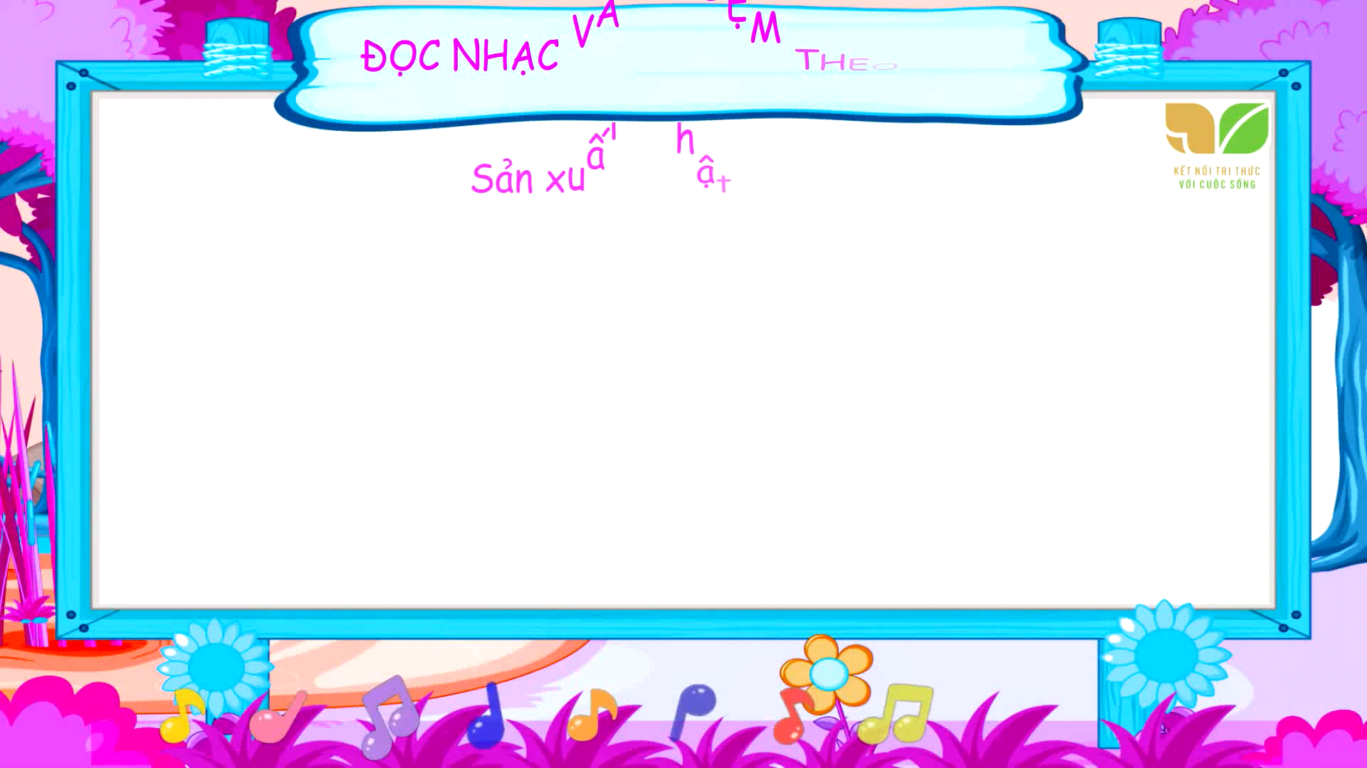
-Đọc mẫu hd HS đọc nhạc gõ đệm theo nhịp bằng thanh phách với các hình thức.

Slide 9


VẬN DỤNG – SÁNG TẠO:
Nghe và vỗ tay mạnh − nhẹ theo hình(Tiếp).
- HD HS đếm số và vỗ tay theo hình tiết tấu: bông hoa đỏ vỗ tay mạnh; bông hoa vàng vỗ tay nhẹ
1 2 3 1 2 3 1 2 3

Slide 10
Thực hiện vỗ tay mạnh nhẹ ở các hình thức

Slide 11


Giáo dục-củng cố-dặn dò

Slide 12



